Slide 1
C语言习题课
徐海阳
2022.10.27

Slide 2
内容
第二次实验
第三次实验

Slide 3
内容
第二次实验
第三次实验

Slide 4
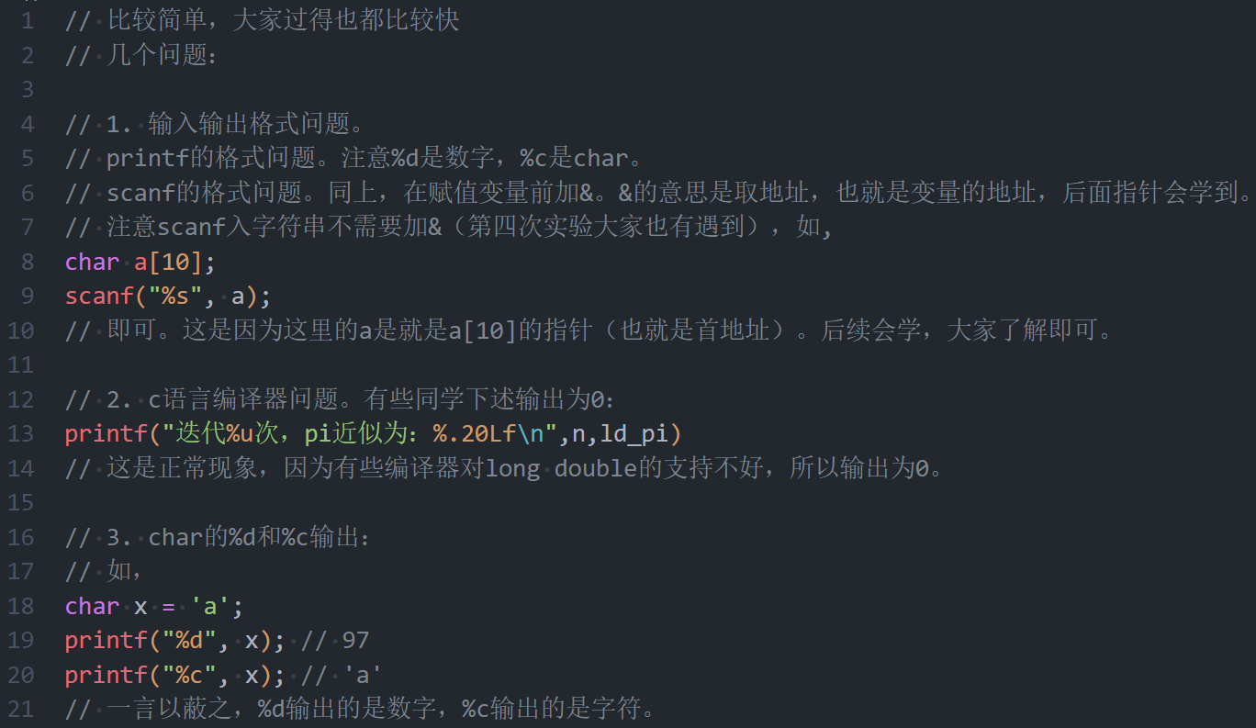

Slide 5
内容
第二次实验
第三次实验

Slide 6
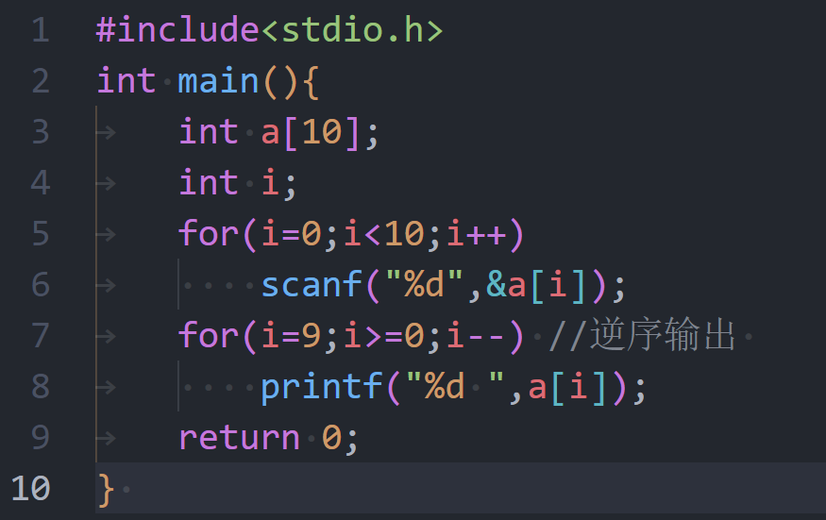
1. 逆序输出
直接从后往前，for循环- -即可

Slide 7
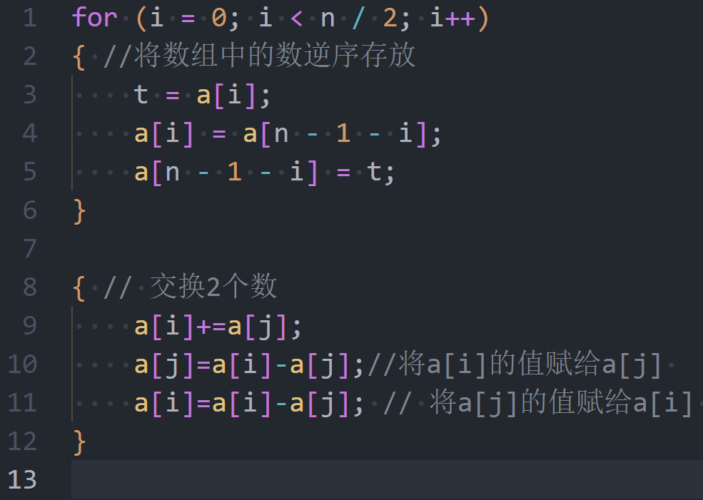
2. 逆序存放；交换两数数值

Slide 8
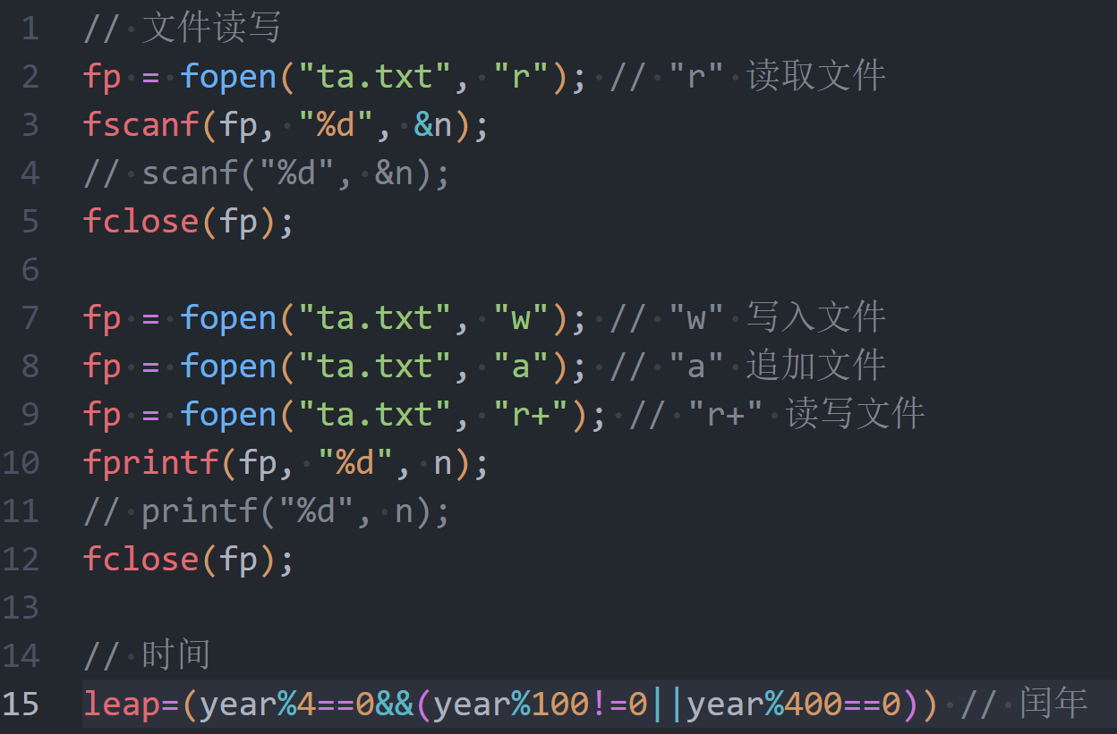
3. 文件读写；时间

Slide 9
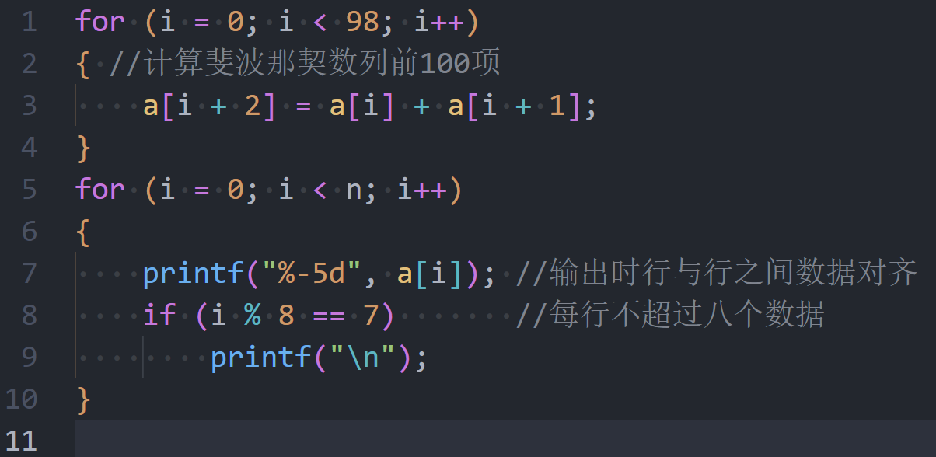
4. 斐波那契

Slide 10
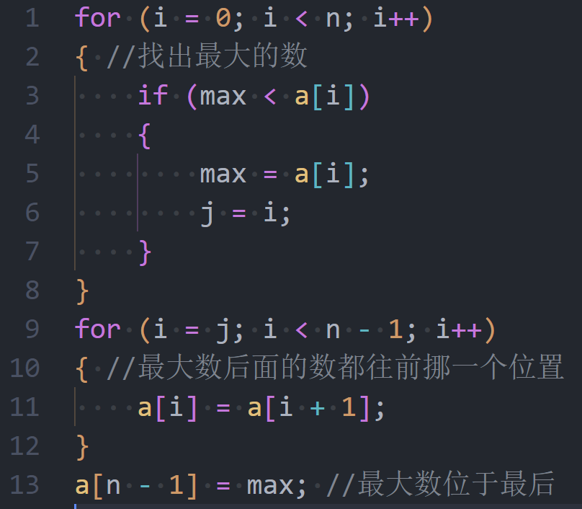
5. 最大数排到最后

Slide 11
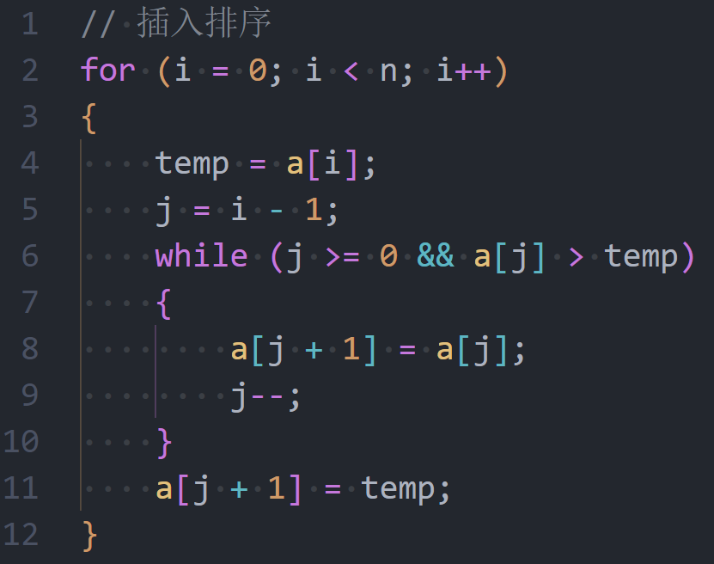
6. 排序：插入排序、冒泡排序、选择排序
插入排序：

Slide 12
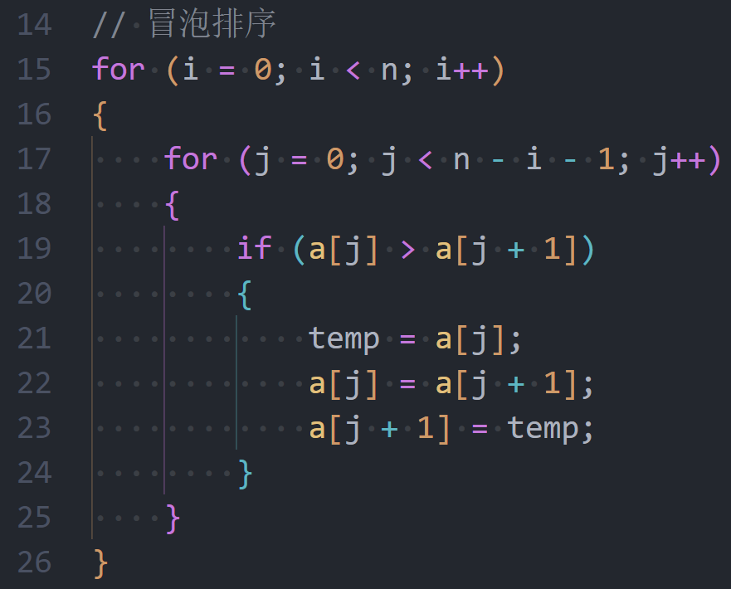
6. 排序：插入排序、冒泡排序、选择排序
冒泡排序：

Slide 13
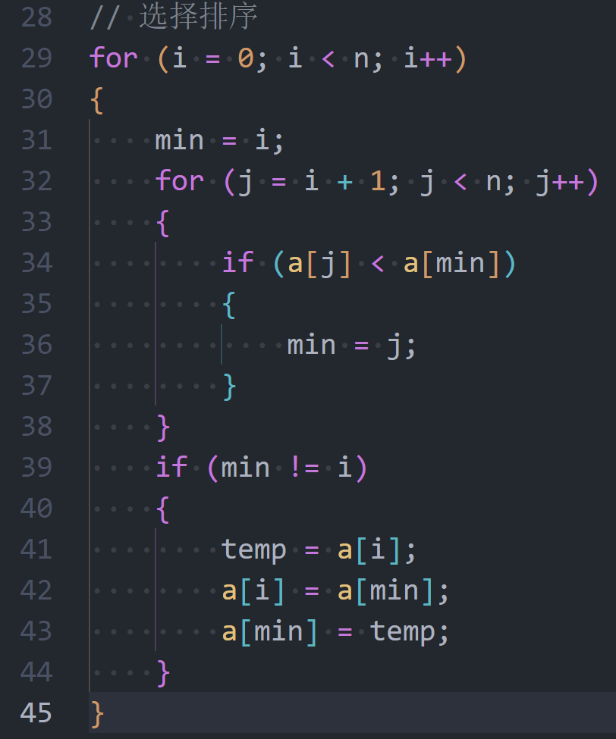
6. 排序：插入排序、冒泡排序、选择排序
选择排序：

Slide 14
6. 排序：插入排序、冒泡排序、选择排序
十大经典排序算法及动图演示 - 知乎 (zhihu.com)

Slide 15
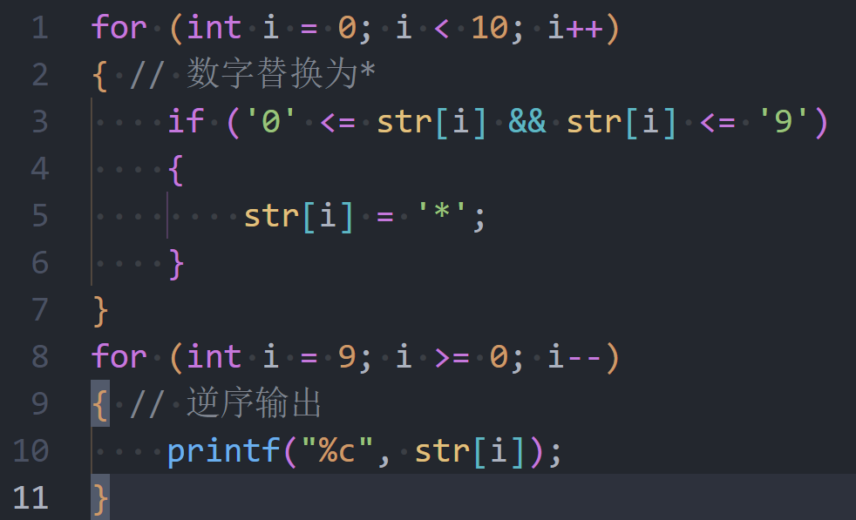
7. 数字替换为*，逆序输出

Slide 16
8. 01背包
注意，根据单位价值由大到小排序，
同时
编号、重量和价值要与排序之后的单位价值对应，
即：也要跟着一起排序，
否则最后输出会混淆。
主要就是排序，其他没问题，大家好好揣摩一下。
期末考必考，而且是重难点。

